Slide 1
Међународни дан старијих особа -1.октобар 2020.године -
Др Ирена Џелетовић Милошевић,спец. соц. мед.
Руководилац Канцеларије за здравље старих

Slide 2
„Улога медицинских сестара-техничара и неговатеља у заштити старијих особа“
Резолуцијом 45/106 Генералне скупштине Уједињених Нација (1990. године) - 1. октобар Светски дана старијих особа.
Ове, 2020. године, обележава се 75. рођендан Уједињених нација и 30. рођендан Међународног дана старијих особа
Због Пандемије, сва пажња и активности усмерене су на суживот са вирусом и навикавање на нови начин функционисања.
Тренутно у свету живи преко 703 милиона особа старијих од 65 година , а предвиђа се да ће тај број премашити 1,5 милијарди већ 2050.године. Ове године СЗО је прогласила Декаду здравог и активног старења и трајаће до 2030.године.

Slide 3
Циљеви Међународног дана старијих особа 2020:
Упознати стручну и општу јавност о стратешким циљевима Декаде активног старења.
Подизање свести о посебним здравственим потребама старијих особа, њиховом доприносу сопственом здрављу и функционисању у друштву.
Подизање свести о значају здравствених радника у пружању здравствене заштите старијим особама, са посебним освртом на професију медицинских сестара-техничара и неговатеља-неговатељица.
Умањење неједнакости у здрављу за старије особе између развијених и неразвијених земаља.
Повећање разумевање утицаја пандемије COVID - 19 на старије особе, и систем здравствене заштите.

Slide 4
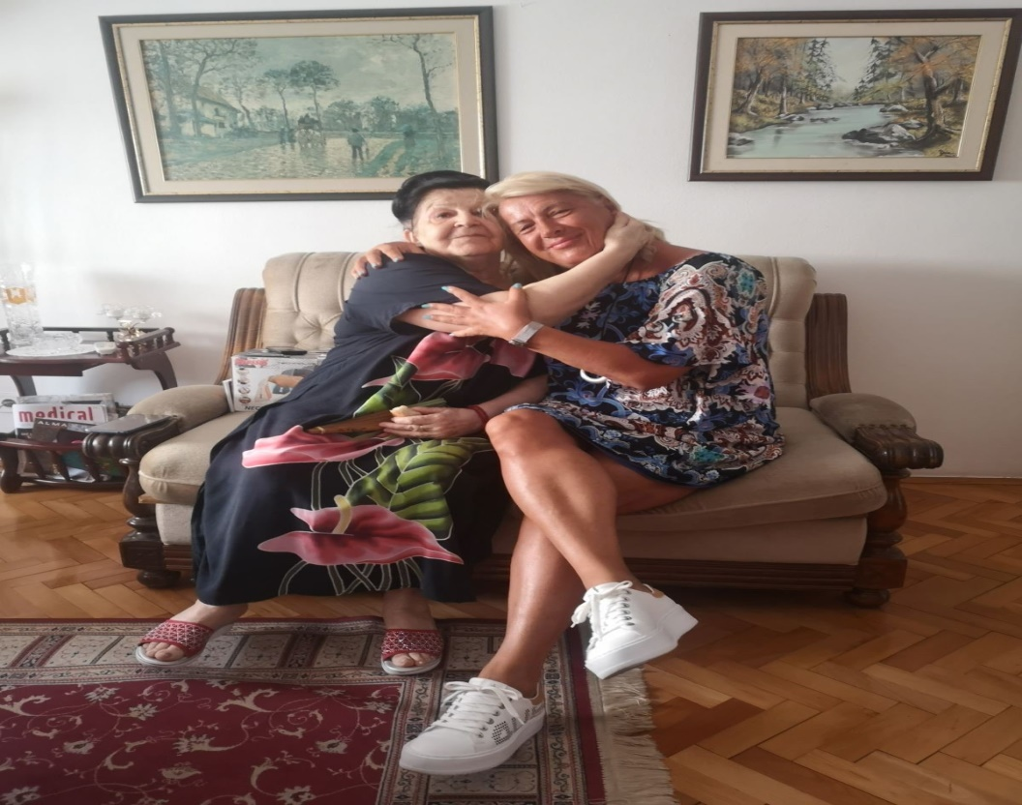
Канцеларија за здравље старих Градског завода за јавно здравље- Београд улаже напоре да унапреди квалитет живота и здравље наших старијих суграђана

